Slide 2
Bu sunum İşleyen Zeka’nın katkılarıyla hazırlanmıştır.
İşleyen Zeka örnek içeriklerine aşağıdaki linkten ulaşabilirsiniz:
https://www.egetolgayaltinay.com/contents/1/5

Slide 3
Natural Disasters
(Doğal Afetler)

Slide 4
Avalanche
Drought
Earthquake
Çığ
Kuraklık
Deprem
Explosion
Flood
Forest Fire
Patlama
Sel
Orman yangını

Slide 5
Hurricane
Landslide
Lightning
Kasırga
Toprak Kayması (Heyelan)
Şimşek
Tornado
Tsunami
Volcanic Erruption
Hortum
Dev Dalga (Tsunami)
Volkan Patlaması

Slide 6
Konu ile ilgili oyuna aşağıdaki linkten ulaşabilirsiniz:
https://www.egetolgayaltinay.com/lessons/426

Slide 7
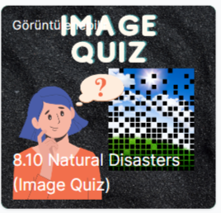
Konu ile ilgili oyuna aşağıdaki linkten ulaşabilirsiniz:
https://www.egetolgayaltinay.com/lessons/427

Slide 8
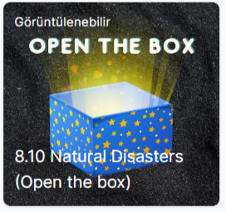
Konu ile ilgili oyuna aşağıdaki linkten ulaşabilirsiniz:
https://www.egetolgayaltinay.com/lessons/428

Slide 9
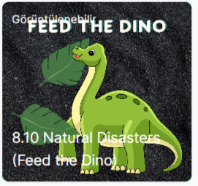
Konu ile ilgili oyuna aşağıdaki linkten ulaşabilirsiniz:
https://www.egetolgayaltinay.com/lessons/429

Slide 10
Possible Problems
(Olası Problemler)

Slide 11
Air Pollution
Deforestation
Energy Shortage
Overpopulation
Hava Kirliliği
Ormansızlaşma
Enerji kıtlığı
Aşırı nüfus
Global Warming
Toxic Waste
Soil Contamination
Water Shortage
Küresel Isınma
Zehirli Atık
Toprak Kirlenmesi
Su kıtlığı

Slide 12
Aftershock
Food Shortage
Glaciers Melting
Artçı Sarsıntı
Gıda Kıtlığı
Buzulların erimesi
Infection
Erosion
Enfeksiyon
Erozyon / Aşınma

Slide 13
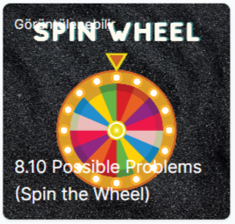
Konu ile ilgili oyuna aşağıdaki linkten ulaşabilirsiniz:
https://www.egetolgayaltinay.com/lessons/430

Slide 14
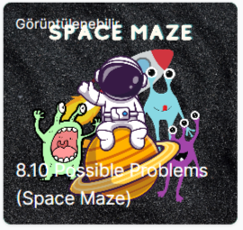
Konu ile ilgili oyuna aşağıdaki linkten ulaşabilirsiniz:
https://www.egetolgayaltinay.com/lessons/431

Slide 15
Precautions to Take
(Alınacak Önlemler)
Educate people: İnsanları eğitmek
Recycle trash: Çöpleri geri dönüştürmek
Use less water: Daha az su kullanmak
Switch off lights: Işıkları kapatmak
Plant Trees: Ağaç dikmek
Use renewable energy: Yenilenebilir enerji kullanmak
Save nature: Doğayı korumak
Drive less: Daha az araba kullanmak

Slide 16
OTHER IMPORTANT WORDS
(DİĞER ÖNEMLİ KELİMELER)
Magnitude:
Deprem Büyüklüğü
Trash:
Çöp
Effect:
Etkilemek
Garbage:
Cope with (smt):
(Bir şeyle) başa çıkmak
Litter:
Cause:
Neden olmak
Rubbish:
Extinction:
Yok olma, nesli tükenme
Increase:
Artırmak
Result:
Sonuç
Decrease:
Azaltmak
Rechargable Batteries:
Şarj edilebilir piller
Suffer:
Acı çekmek / Muzdarip olmak
Take Precaustion:
Önlem almak
Climate Change:
İklim değişikliği
Eco-friendly:
Çevre dostu
Run out:
Tükenmek

Slide 17
Konu ile ilgili oyuna aşağıdaki linkten ulaşabilirsiniz:
https://www.egetolgayaltinay.com/lessons/432

Slide 18
SAMPLE
QUESTION
Yes, there is only 1 question ☺

Slide 19
Check the visual below and complete the sentence.

Slide 20
Sunuma katkılarından dolayı
İşleyen Zeka ailesine teşekkürler.
İşleyen Zeka içeriklerine aşağıdaki linkten ulaşabilirsiniz:
https://www.egetolgayaltinay.com/contents/1/5

Slide 21
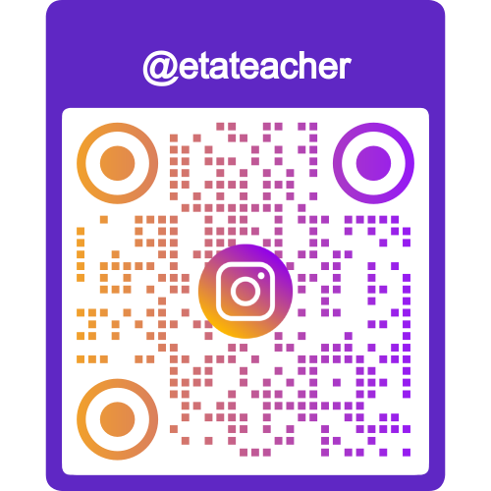
Ege Tolgay Altınay
Akköprü Ortaokulu Tuşba/VAN
Bu, ve benzeri içerikler için: www.egetolgayaltinay.com adresini ziyaret edebilirsiniz.

Slide 22
See you next year! ☺

